Slide 1
MISSKLIKS

Slide 2
Opis problema:
S obzirom na inflaciju i trend rasta cijena, bilo je potrebno ponuditi
jednostavno i povoljno rješenje za nabavku pametnih uređaja
za kuću, te proračun prosječne potrošnje određenog uređaja.

Slide 3
Opis rješenja problema:
01
04
Brza kupovina
Sve na jednom mjestu
02
05
Povoljne ponude
Proračun potrošnje
03
06
Ušteda energije
Dostava na adresu
Kupovina u svega par klikova.
Linkovi za preporučenu opremu.
Izabrani prodavači sa najboljim omjerom cijene i kvalitete.
Okvirni obračun potrošnje za uređaj.
Ponuda uređaja koji štede energiju.
Lično preuzimanje narudžbe iz udobnosti svoga doma.

Slide 4
OPIS RJEŠENJA:
AESTHETIC
Zamisao je bila napraviti mjesto na kojem se može izračunati prosječna potrošnja određenih uređaja pomoću kalkulatora uštede, koji bi uporedio troškove koje stvaraju standardni uređaji, a zatim ponuditi svoju ponudu uređaja te omogućiti kupovinu preko iste te stranice, po povoljnijim cijenama.

Slide 5
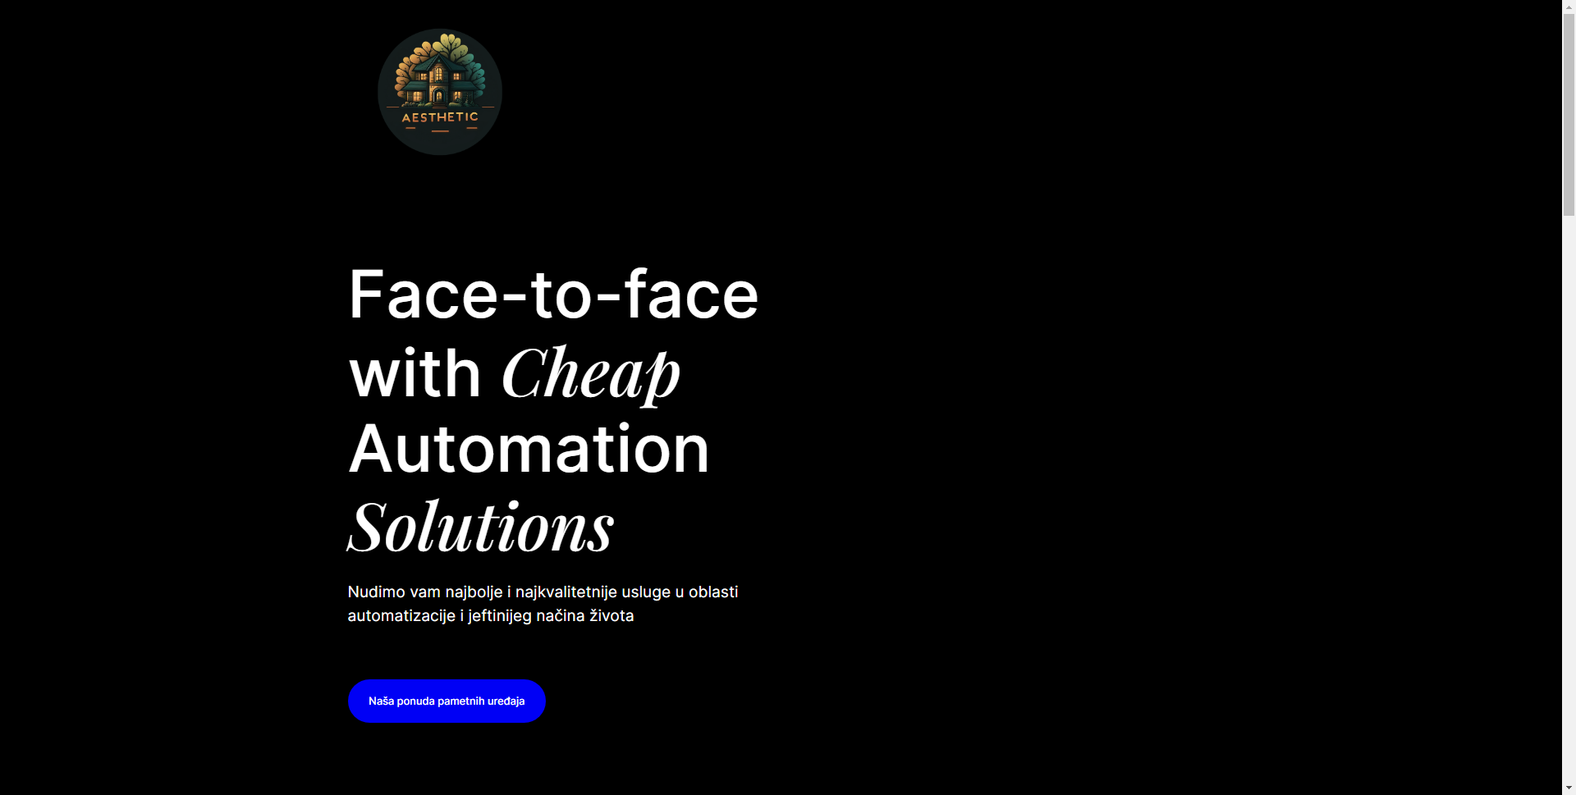
Opis rješenja:

